Slide 1
11.5 零件图技术要求 之 极限与配合
为保证零件的使用功能和互换性，零件的尺寸必须限定在某一精度范围内，使其不超过设定的最大极限值和最小极限值。
一批相同零件中，不经挑选和辅助加工，任取一个就可顺利地装到机器上去，并满足机器的性能要求。
加工时限制零件的功能尺寸不超过设定的最大极限值和最小极限值。它是保证零件具有互换性的措施。

Slide 2
一、公称尺寸、实际尺寸、极限尺寸
公称尺寸:
设计时确定的尺寸。
φ50
φ49.992
φ50.008
实际尺寸:
零件制成后实际测得的尺寸。
公称尺寸
极限尺寸:
最小极限尺寸
最大极限尺寸
允许零件实际尺寸的两个极端。
最大极限尺寸:允许实际尺寸的最大值。
最小极限尺寸:允许实际尺寸的最小值。
零件合格的条件：
最大极限尺寸≥实际尺寸≥最小极限尺寸。

Slide 3
二、极限偏差和尺寸公差（简称公差）
上偏差 = 最大极限尺寸－公称尺寸。
代号：孔为ES 轴为es
下偏差 = 最小极限尺寸－公称尺寸。
代号：孔为EI 轴为ei
尺寸公差(简称公差): 允许实际尺寸的变动量。
公差 = 最大极限尺寸－最小极限尺寸
= 上偏差－下偏差
φ50
φ49.992
φ50.008

Slide 4
极限偏差
+0.006
–0.008
公称尺寸
ES（孔）
es（轴）
上偏差
Ø 50
+0.006
–0.008
Ø50
EI（孔）
ei（轴）
下偏差
最大极限尺寸：50.006
最小极限尺寸：49.992
零件的实际尺寸在 50.006 与 49.992 之间均为合格
偏差可正可负
上偏差 = 50.006－50 = + 0.006
下偏差 = 49.992－50 = - 0.008
公差恒为正
公 差 = 0.006－(-0.008) = 0.014
同一基本尺寸，公差值的大小反映了尺寸的精度和加工的难易程度。
公差值小，精度高，加工难度大；
公差值大，精度低，加工难度小。

Slide 5
三、公差带
公差带是指代表上、下偏差或最大、最小极限尺寸的两条直线所限定的一个区域。
公差带图：
零线
上偏差
公差带
+0.024
＋
+0.008
+0.008
0
0
－
-0.008
-0.006
Φ50
-0.022
公称尺寸
下偏差
+0.024
-0.006
例:
Φ50±0.008
Φ50
+0.008
Φ50
-0.022
公差带图可以直观地表示出公差的大小及公差带相对于零线的位置。

Slide 6
四、标准公差和基本偏差——公差带的标准化
⑴ 标准公差
代号：IT
确定公差带大小（即公差带的宽度）
IT01、IT0、IT1、IT2、• • • • • • IT18
构成20个标准公差等级；数字递增，精度依次降低。
例：
Ø50
IT7：25 m
IT9：62 m
Ø30
IT7：21 m
IT9：52 m

Slide 7
（2）基本偏差
确定公差带位置
标准公差
基本偏差
（下偏差）
+
–
0
公称尺寸
基本偏差
（上偏差）
标准公差
确定公差带相对零线位置的那个偏差称为基本偏差。一般以靠近零线的那个偏差来确定。
孔、轴各 28 个基本偏差构成基本偏差系列

Slide 8
基本偏差系列示意图
A
孔
B
+
-
C
CD
D
E
K
0
EF
F
M
N
FG
G
H
P
R
S
T
U
J
JS
V
X
Y
Z
ZA
ZB
ZC
用拉丁字母表示，孔为大写，轴为小写。
zc
+
-
za
zb
y
z
0
g
h
u
v
x
ef
f
fg
m
n
p
r
s
t
d
e
k
c
cd
j
js
b
轴
a

Slide 9
（3）公差带代号
组成
由基本偏差的字母和标准公差等级的数字组成
H9
基本偏差的字母
标准公差等级的数字
例：
孔的公称尺寸： Ø50
基本偏差： H
标准公差等级： IT9
公差带代号
Ø50 H9
查表即可得到公差带
上偏差：＋0.062
下偏差： 0

Slide 10
下偏差 = 基本偏差
上偏差 = 基本偏差+标准公差
上、下偏差的计算
标准公差
上偏差
基本偏差
+
下偏差
0
0
—
基本偏差
上偏差
公称尺寸
标准公差
下偏差
上偏差 = 基本偏差
下偏差 = 基本偏差－标准公差

Slide 11
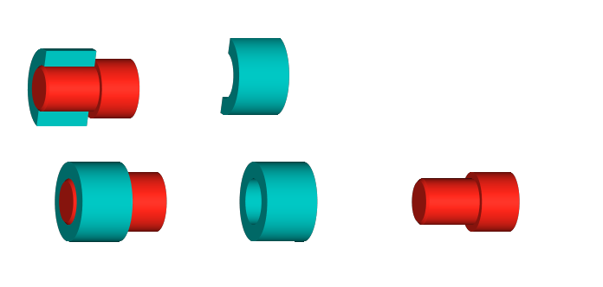
五、配合
公称尺寸相同、相互结合的孔与轴公差带之间的关系称为配合。
配合
φ20
φ20

Slide 12


① 配合种类
孔的公差带在
轴的公差带之上
最大间隙
孔公差带
最小间隙
孔公差带
间隙配合
最大间隙
零线
轴公差带
最小间隙为零
轴公差带
轴的公差带在
孔的公差带之上
最大过盈
最大过盈
最小过盈
轴公差带
最小过盈为零
轴公差带
过盈配合
零线
孔公差带
孔公差带
最大间隙
最大过盈
孔公差带
轴公差带
过渡配合
轴公差带
零线
轴公差带
孔的公差带与
轴的公差带相互交叠

Slide 13
② 配合制度
基孔制配合：基本偏差为一定的孔的公差带，与不同基
本偏差的轴的公差带形成各种配合的一种制度。
过盈配合
轴
基准孔
过渡配合
+
孔
H
0
轴
-
轴
公称尺寸
间隙配合
基孔制配合
基孔制配合中的孔称为基准孔，国家标准选下偏差为零的孔作基准孔，H 代表基准孔。

Slide 14
基孔制配合
A
B
+
-
C
CD
D
E
K
0
EF
F
M
N
孔
FG
G
H
P
R
S
T
U
J
JS
V
X
Y
Z
ZA
ZB
ZC
zc
a→h 间隙配合
j→m 过渡配合
+
-
za
zb
y
z
0
g
h
u
v
x
ef
f
fg
m
n
p
r
s
t
轴
d
e
k
c
cd
j
js
n、p可能为过渡配合或过盈配合
r→zc 过盈配合
b
a

Slide 15
基轴制配合：基本偏差为一定的轴的公差带，与不同基
本偏差的孔的公差带形成各种配合的一种制度。
间隙配合
孔
过渡配合
+
0
孔
-
h
轴
公称尺寸
基准轴
孔
过盈配合
基轴制配合
基轴制配合中的轴称为基准轴，国家标准选上偏差为零的轴作基准轴，h 代表基准轴。

Slide 16
基轴制配合
A
N、P可能为过渡配合或过盈配合
B
R→ZC 过盈配合
+
-
C
CD
D
E
K
0
EF
F
M
N
孔
FG
G
H
P
R
S
T
U
J
JS
V
X
Y
Z
ZA
ZB
A→H 间隙配合
J→M 过渡配合
ZC
zc
+
-
za
zb
y
z
0
g
h
u
v
x
ef
f
fg
m
n
p
r
s
t
轴
d
e
k
c
cd
j
js
b
a

Slide 17
六、极限与配合在图样上的标注
① 零件图中极限的标注
注公差带代号
Ø30f7
Ø30H8
配合精度明确，标注简单，但偏差数值不直观。

Slide 18
位数不同用“0”补齐
偏差为“0”个位对齐
–0.020
–0.041
+0.033
0
注极限偏差值
Ø30
Ø30
数值直观，常用
–0.020
–0.041
+0.033
0
Ø30f7( )
Ø30H8( )
混合标注
既明确配合精度又有公差数值

Slide 19
② 轴、孔配合的标注
配合代号
H8
f7
Ø30
采用基孔制时：
分子为基准孔的代号（H）及公差等级
标注形式：
孔的公差带代号
公称尺寸
轴的公差带代号
采用基轴制时：
分母为基准轴的代号(h)及公差等级

Slide 20
例：
H8
基孔制
H8
Ø30 —
H8
H8
f7
间隙配合
n6
f7
Ø40 —
Ø30 —
H8
H8
基孔制
Ø40 —
n6
过渡配合
F9
J8
Ø12 —
Ø12 —
h7
h7
F9
基轴制
Ø12 —
h7
h7
间隙配合
J8
基轴制
Ø12 —
h7
h7
过渡配合

Slide 21

小 结
重点掌握
了解公称尺寸、极限尺寸、极限偏差、公差的概念，理解基本偏差和标准公差等级的含义。
了解配合的概念，了解3种配合关系。
了解基孔制和基轴制配合的概念。
能够在零件图和装配图中标注。

Slide 22
第12章 装配图
12.1 装配图的功用和内容
12.2 装配图的规定画法和特殊画法
12.4 装配图的尺寸标注
12.5 装配图的零件序号和明细栏
12.8 读装配图
12.9 由装配图拆画零件图

Slide 23
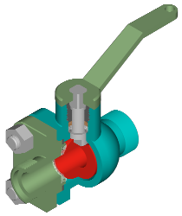
12.1 装配图的功用和内容
装配图是用来表达机器或部件的图样。
填料压紧盖11
扳手13
例：球阀是控制液体流量的一种开关装置。
填料9、10
阀杆12
填料垫8
螺母7
螺柱6
阀体1
阀芯4
密封圈3
阀盖2
调整垫5

Slide 24
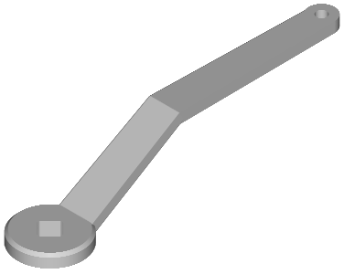

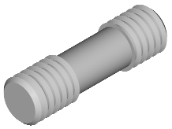

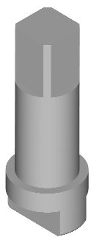
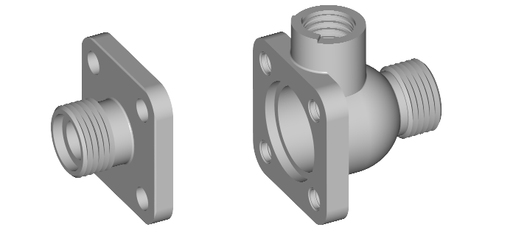



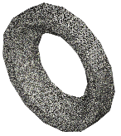

球阀装配体分解图
转动扳手13，阀杆12通过嵌入阀芯槽内的扁榫转动阀芯4，使流体通过或截断。
扳手13
螺柱6
螺母7
阀杆12
填料压紧盖11
阀体1
阀盖2
填料垫8
密封圈3
阀芯4
调整垫5

Slide 25
一、装配图的用途
表示部件或机器的组成、相对位置和各组成部分的连接、装配关系的图样称为装配图。
先画装配草图，再根据装配草图完成零件设计、绘制零件图，最后绘制正规装配图。
设计过程
装配图用途
了解机器、部件的结构，分析工作原理和功能，制定装配工艺；是进行装配、检验、安装、维修的技术依据。
生产过程

Slide 26
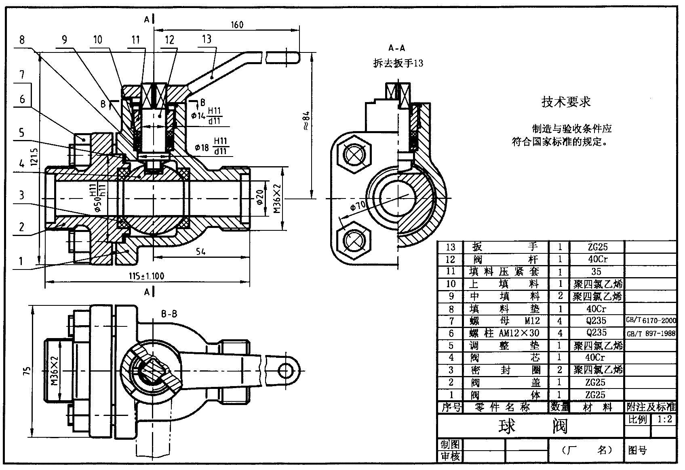
二、装配图的内容

Slide 27
一组视图
二、装配图的内容
组成该部件的零件
各零件之间的位置、装配关系
部件的工作原理
零件的关键结构和形状
与其他部件的安装关系
尺寸
只标相关尺寸（部件性能、关键零件定形和相互位置、零件间的配合、部件安装和外形等尺寸）
技术要求
说明对部件质量、装配、检验等要求
明细栏
列出部件中所有零件的序号、名称、数量、材料、规格等
标题栏
说明部件名称、数量等与设计、生产管理有关的内容

Slide 28
12.2 装配图的规定画法和特殊画法
一、规定画法
⒈ 相邻零件的接触表面和配合表面只画一条
线；不接触表面和非配合表面画两条线。
两面接触
两面不配合
两面配合

Slide 29
⒉ 两个(或两个以上)零件邻接时，剖面线的倾
斜方向应相反或间隔不同。但同一零件在各
视图上的剖面线方向和间隔必须一致。
⒊ 标准件和实心件按不剖画。
螺栓、螺母和垫圈不剖
轴不剖
两零件剖面线
方向相反

Slide 30
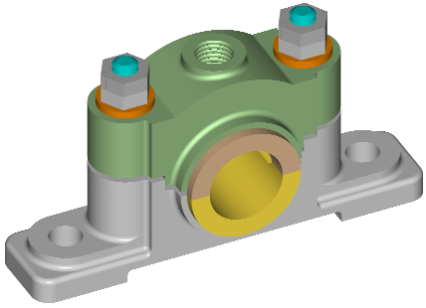
二、特殊画法
⒈ 沿零件结合面剖切的画法
假想沿某些零件的结合面剖切，绘出其图形，以表达装配体内部零件间的装配情况。
沿轴承盖与轴承座的结合面剖切，拆去上面部分，以表达轴衬与轴承座孔的装配情况。
滑动轴承

Slide 31
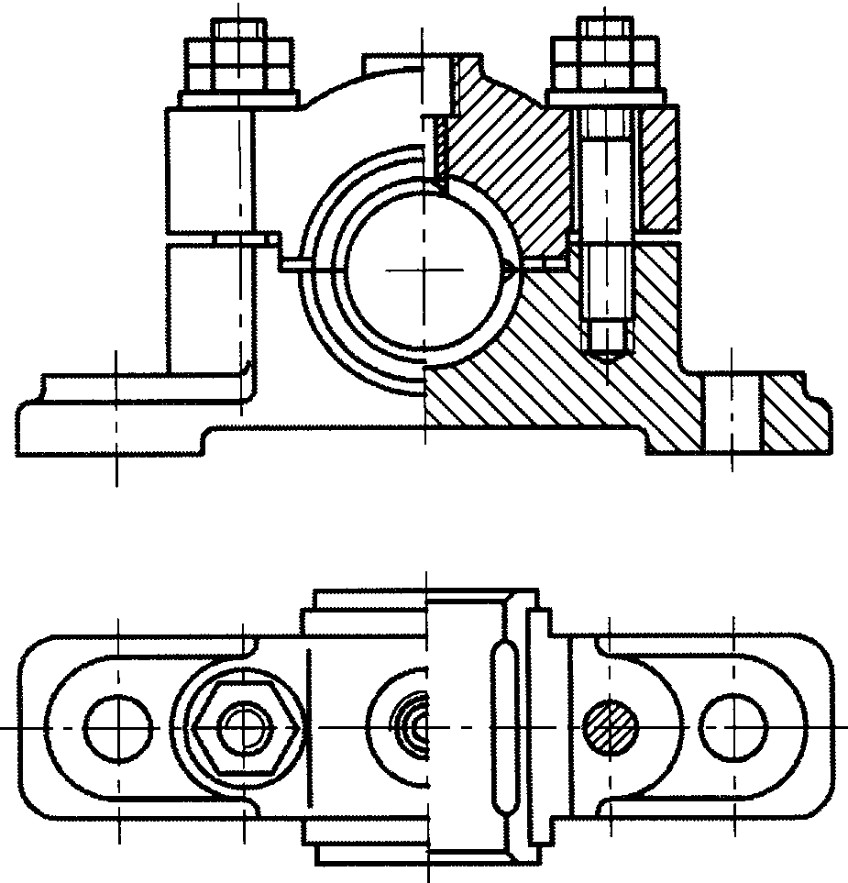
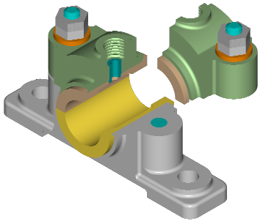
沿轴承盖与轴承座的结合面剖切的画法，俯视图表达了轴衬与轴承座孔的装配情况。
沿结合面剖切的画法

Slide 32
⒉ 假想画法
与本装配体有关但不属于本装配体的相邻零部件，以及运动机件的极限位置，可用双点画线表示。
运动机件的极
限位置轮廓线
画双点画线。

Slide 33
⒊ 简化画法
垫圈厚度夸大画出
零件的工艺结构，如倒角、圆角、退刀槽等可不画。
倒角、退刀槽不画
滚动轴承、螺栓联接等可采用简化画法。
⒋ 夸大画法
滚动轴承
简化画法
薄垫片的厚度、小间隙等可适当夸大画出。
圆角不画

Slide 34
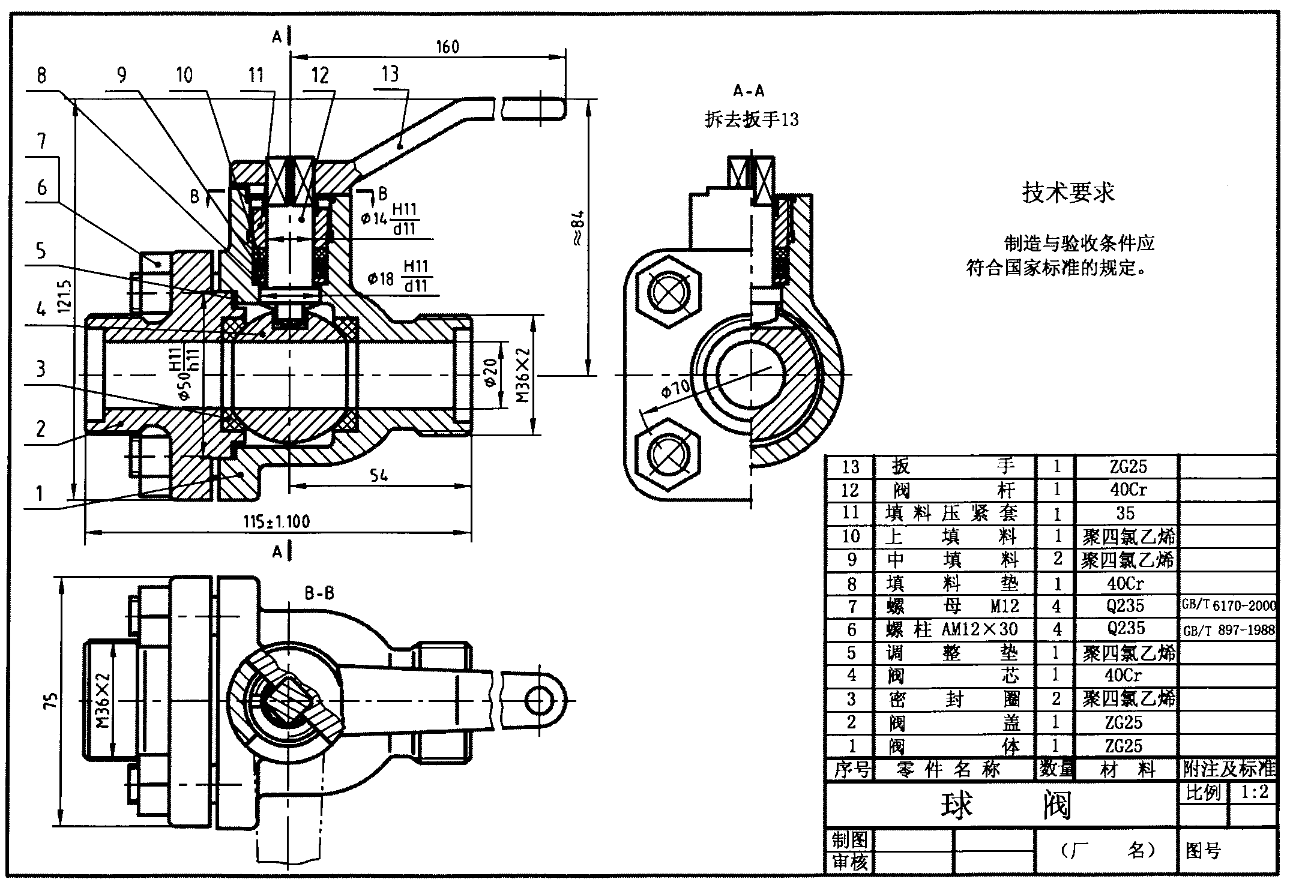
13.4 装配图的尺寸标注
装配尺寸：
零件之间配合及重要相对位置
性能尺寸：
表明部件性能和规格
安装尺寸:
将部件安装到其
他部件上所需尺寸
外形尺寸：
部件总长、总宽、总高

Slide 35

13.5 装配图的零件序号和明细栏
1. 零件序号
① 所有零件必须编写序号；相同零件用一个序号，只标注一次；
② 序号依顺时针或逆时针方向顺次整齐排列；也可按水平或竖直方向顺次排列。

Slide 36
编注零、部件序号的形式
连接件零件组
可共用指引线
水平线 （细实线）
1
2
1
1
3
1
2
3
黑点
指引线 （细实线）
圆圈 （细实线）
10
零件很薄时用箭头指向轮廓

Slide 37
2.明细栏
——是部件中全部零件的目录，内容包
括零件序号、名称、数量、材料等。
② 明细栏中零件序号与零件序号一一对应
③ 序号自下向上顺序排列便于添加零件
① 明细栏接在标题栏上方

Slide 38
13.8 读装配图
一、读装配图的要求
读懂装配图要求明确以下内容：
部件的结构
部件由哪些零件组成，各零件的定位方式，装配
关系；
部件的功能
部件的功用、性能、工作原理以及各零件的作用；
部件的使用
了解部件的使用和调整方法；
零件结构及装拆
各零件的结构、形状，装、拆顺序和方法。

Slide 39
二、读装配图的方法步骤
1、概括了解
① 标题栏
了解部件的名称，绘图比例，大致用途。
② 明细栏、零件编号
了解部件组成，零件名称、数量及所在位置。
③ 分析视图
了解视图数量、名称、对应关系，采用的图样画法及表达意图。
2、分析部件工作原理
从传动关系入手，了解装配线，分析部件的工作原理。

Slide 40
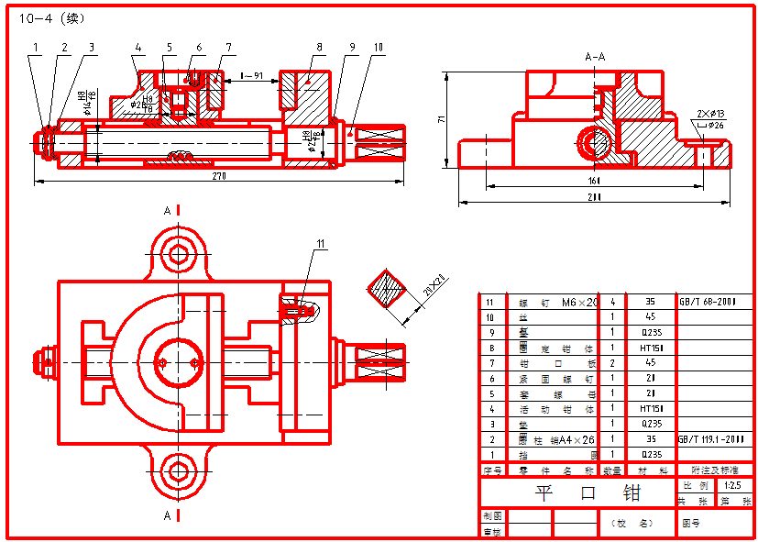

Slide 41
3、分析装配关系及部件结构
该步骤是读图的进一步深入
按装配线分析零件间的装配关系是重要的分析方法
着重分析以下几点：
各条装配线的零件组成；
运动关系；
配合关系；
连接和固定方式；
定位和调整；
密封装置；
装配线的装、拆顺序和方法；
主要零件的结构、形状；

Slide 43
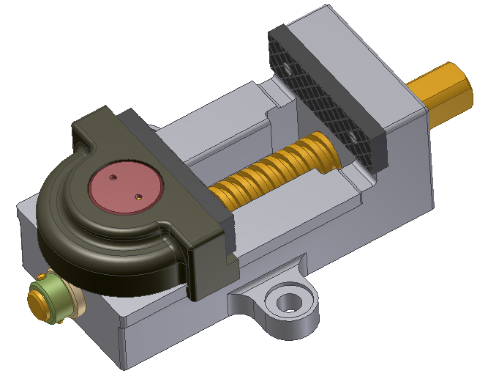
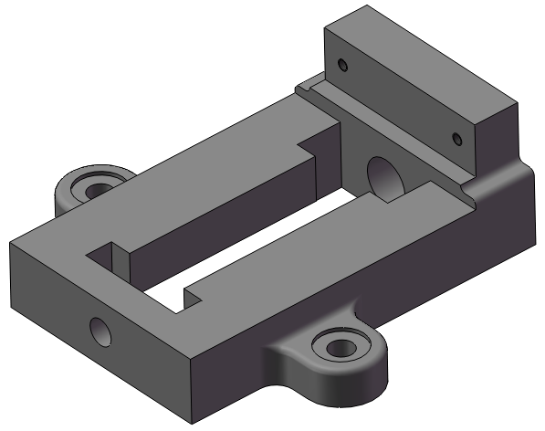

Slide 44
13.9 由装配图拆画零件图
机器（部件）的设计过程
根据功能要求设计、绘制部件的装配图
确定零件主要结构
第一步
确定各零件结构形状和大小
第二步
根据装配图拆画零件图
因此拆图的过程是完成零件设计的过程

Slide 45
拆画零件图的步骤方法
读懂 装配图
拆画 零件图
标注尺寸
标注技术要求
零件图标题栏
1、拆画零件图
① 将拆画零件的结构、形状完全确定：
根据装配图，先确定零件能确定的部分；
对未确定的部分进行构形设计加以确定。
构形设计原则：
保证功能、便于制作。
② 根据零件类型选择视图方案
（参考零件的视图选择）

Slide 46
2、标注尺寸
（参考零件图的尺寸标注）
尺寸如何得到：
装配图中已确定（特性尺寸、装配尺寸、安装
尺寸、外形尺寸）；
根据公式计算（齿轮的分度圆、齿顶圆应根据
模数、齿数等基本参数计算）；
从装配图中按比例度量。
3、标注技术要求
根据各表面的作用确定粗糙度要求；
按公差代号标注相应尺寸；
确定形状位置公差。
4、填写零件图标题栏

Slide 47

装配图小结
重点掌握装配图的用途和内容
了解装配图在尺寸标注方面的特点
能够读懂简单的装配图
能够从简单装配图中拆画零件图
不要求绘制装配图

Slide 48
作业
P97： 11-4之3
P100：11-7，11-8，11-9
P110：12-4:填空题 + 套螺母5的零件图
套螺母5的零件图
要求如下：
1. 确定适当的视图表达方案，全图不画虚线；
2. 标注尺寸（配合尺寸用基本尺寸加上下偏差形式标注，传动螺纹尺寸为Tr24×5-7e）
3. 标注表面粗糙度。配合表面Ra1.6，接触表面Ra3.2，传动螺纹Ra3.2，其余加工面Ra6.3。
4. 采用1:1的比例，画在A4图纸上，图框和标题栏（参考书P4）。
5. 三种绘图方式自选：手工画在坐标纸上/AutoCAD/Solidworks出二维图

